Slide 1


TRƯỜNG ĐẠI HỌC SƯ PHẠM HÀ NỘI
KHOA CÔNG NGHỆ THÔNG TIN
HỘI NGHỊ SINH VIÊN NGHIÊN CỨU KHOA HỌC
ỨNG DỤNG AI TRONG NHẬN DIỆN CẢM XÚC SINH VIÊN THỜI GIAN THỰC
TRONG GIÁO DỤC TRỰC TUYẾN
Sinh viên thực hiện: Phạm Quang Huy
Người hướng dẫn: TS. Đặng Thành Trung
Hà Nội, 04-2022

Slide 2

NỘI DUNG
Giới thiệu
Phương pháp đề xuất
Kết quả thực nghiệm
Kết luận và hướng phát triển

Slide 3
01
GIỚI THIỆU
“Giáo dục trực tuyến là giải pháp tốt nhất trong hoàn cảnh dịch bệnh nghiêm trọng”

Slide 4

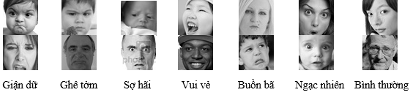
GIỚI THIỆU
Ứng dụng liên quan đến vấn đề biểu cảm trên khuôn mặt: quản lý sức khỏe, hỗ trợ lái xe, …
Cảm xúc có ảnh hưởng đến khả năng tiếp thu và nhận thức thông tin.
Ekman và Friesen chỉ ra rằng: con người nhận thức được sáu loại cảm xúc cơ bản: giận dữ, ghê tởm, sợ hãi, vui vẻ, buồn bã và ngạc nhiên.
Một số hình ảnh được gán nhãn cảm xúc trong CSDL FER2013

Slide 5
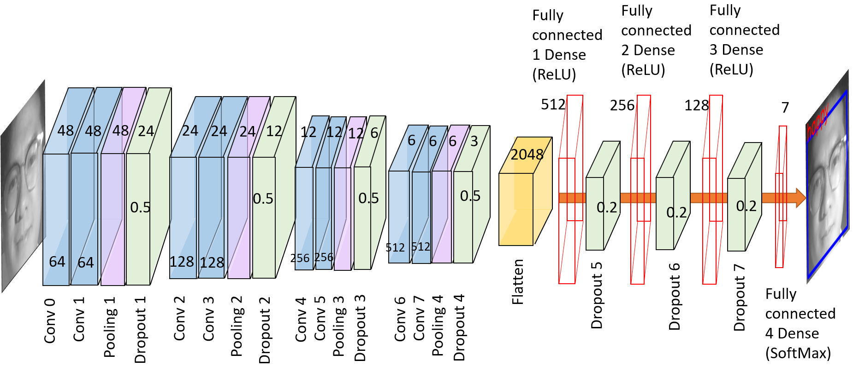
GIỚI THIỆU
Nhiều thuật toán được đề xuất để nhận diện các biểu cảm khuôn mặt.
Mô hình dựa trên cấu trúc Convolution Neural Network (CNN) đạt được kết quả tốt trong nhận diện cảm xúc khuôn mặt
Mô hình mạng tích chập CNN

Slide 6


BÀI TOÁN
Vấn đề khó khăn lớn giữa lớp học trực tuyến và học trực tiếp truyền thống?
Lớp học trực tuyến ít ràng buộc hơn, giao tiếp kém hiệu quả
Cần có những công cụ đánh giá chủ quan và khách quan nhằm nâng cao chất lượng giáo dục trực tuyến.

Slide 7
02
GIẢI PHÁP
“Nhận dạng cảm xúc tự động hỗ trợ nâng cao chất lượng đào tạo”

Slide 8
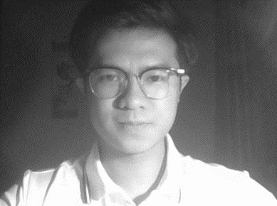
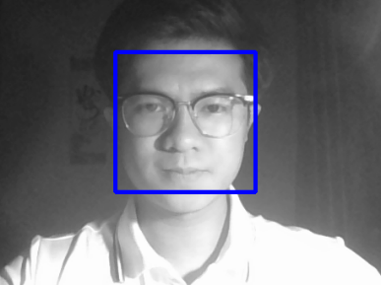
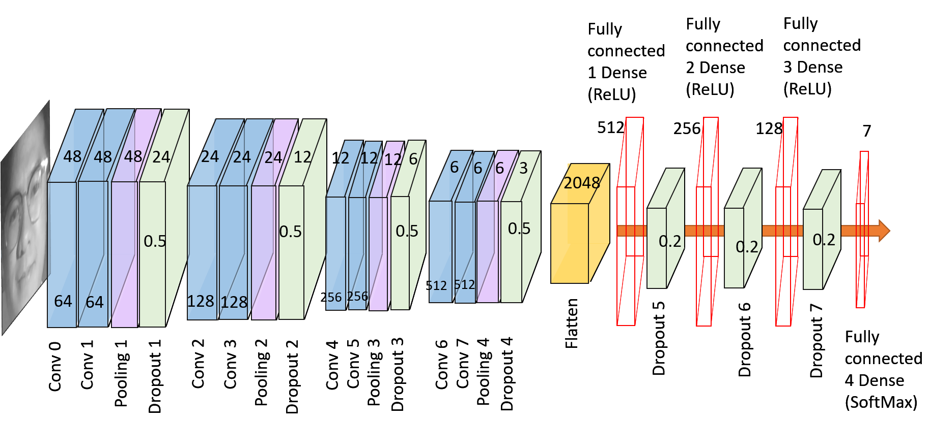
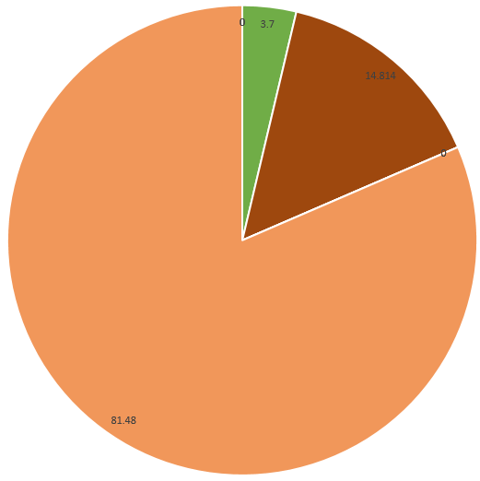
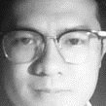
PHƯƠNG PHÁP ĐỀ XUẤT
Ảnh đầu vào
Phát hiện khuôn mặt
Tiền xử lý hình ảnh
Nhận diện cảm xúc
Kết quả đầu ra
Notes:
Đoạn này nói tổng quan về phương pháp đề xuất

Slide 9


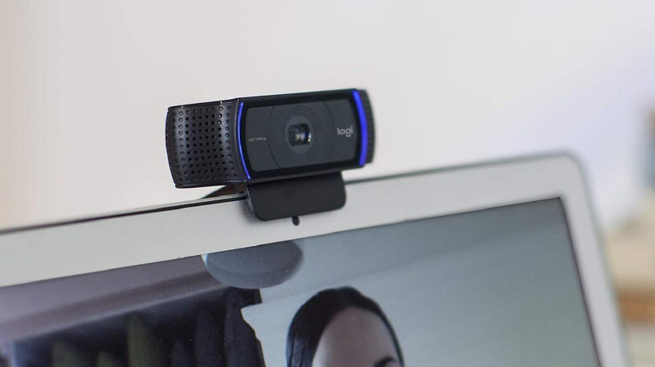
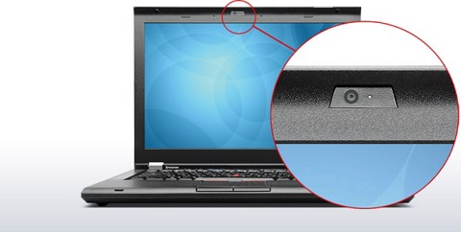
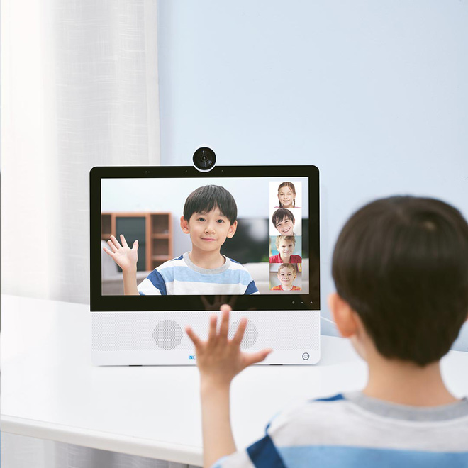
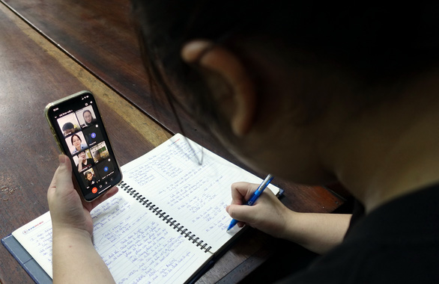

HÌNH ẢNH ĐẦU VÀO
Dựa trên nền tảng giáo dục trực tuyến kết hợp camera tích hợp trên các thiết bị của sinh viên

Slide 10
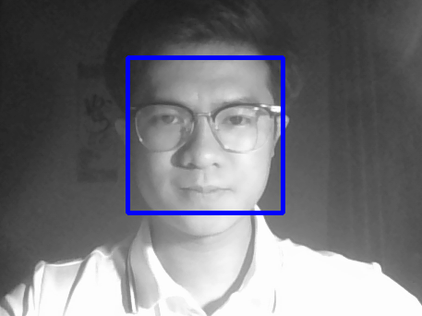

PHÁT HIỆN KHUÔN MẶT
Phương pháp Haar-Cascade ứng dụng dựa trên đặc trưng Haar cho phép phát hiện các khuôn mặt trong ảnh một cách nhanh chóng, thời gian thực và không phụ thuộc vào vị trí hoặc tỉ lệ ảnh.

Slide 11
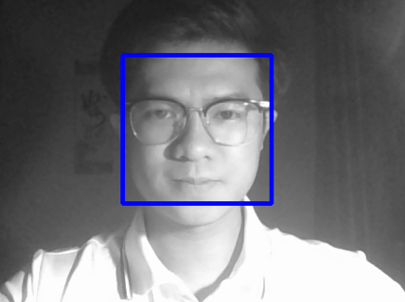


TIỀN XỬ LÝ HÌNH ẢNH
Chuẩn hoá ảnh khuôn mặt đầu vào trước khi tiến hành nhận diện:
Nâng cấp hình ảnh (dựa trên cân bằng histogram)
Giảm nhiễu với bộ lọc Gaussian
Thay đổi kích thước ảnh

Slide 12


NHẬN DIỆN CẢM XÚC
Fully connected 1 Dense (ReLU)
Fully connected 2 Dense (ReLU)
Fully connected3 Dense (ReLU)
512
256
128
48
48
48
24
24
24
24
12
12
12
12
6
6
6
6
3
7
0.2
0.2
0.2
0.5
0.5
0.5
2048
0.5
64
64
64
64
128
128
256
256
Flatten
Dropout 5
Dropout 6
Fully connected 3 Dense (Softmax)
Dropout 7
Conv 1
Conv 0
Conv 5
Conv 7
Conv 3
Conv 4
Conv 6
Conv 2
Pooling 2
Pooling 1
Dropout 2
Pooling 3
Dropout 1
Dropout 3
Pooling 4
Dropout 4
Notes:
Đoạn này nói chi tiết từng block

Slide 13
03
THỰC NGHIỆM
“Một số kết quả thực nghiệm của phương pháp đề xuất”

Slide 14
BỘ DỮ LIỆU TẬP HUẤN
Bộ dữ liệu FER2013 được sử dụng để đào tạo mô hình nhận diện cảm xúc
Các hình ảnh được gán nhãn với bảy loại cảm xúc khác nhau: giận dữ, ghê tởm, sợ hãi, vui vẻ, buồn, ngạc nhiên, bình thường
CSDL | Tổng số ảnh | Bộ ảnh huấn luyện | Bộ ảnh kiểm thử | Kích thước | Số lượng trạng thái
FER2013 | 32298 | 28709 | 3589 | 48x48 | 7

Slide 15
MÔI TRƯỜNG CHẠY THỬ NGHIỆM
Ngôn ngữ lập trình: Python
Môi trường chạy thử nghiệm trên Colaboratory (Google Colab) với cấu hình phần cứng:
CPU | GPU | TPU
Intel(R) Xeon(R) CPU @ 2.30 GHz và 13GB RAM | Tesla K80 12GB, GDDR5 VRAM,Intel(R) Xeon(R) CPU @ 2.20 GHz và 13GB RAM | TPU Cloud, Intel(R) Xeon(R) CPU @ 2.30 GHz và 13GB RAM

Slide 16
KẾT QUẢ THỰC NGHIỆM
Thực nghiệm với bộ dữ liệu kiểu thử FER2013:
CSDL | Số lượng ảnh tập huấn | Số lượng ảnh kiểm thử | Số lượng kết quả đúng | Tỷ lệ chính xác | Thời gian trung bình (ms)
FER2013 | 28709 | 3589 | 3443 | 95,9% | 56,76

Slide 17
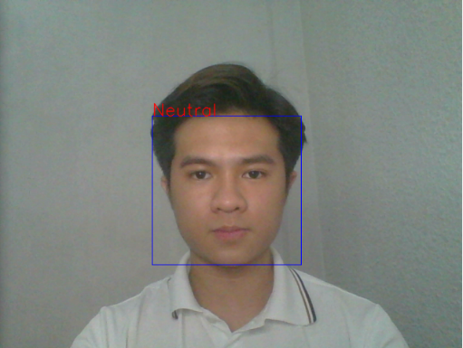
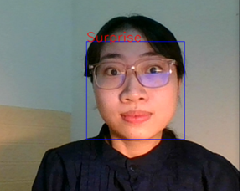
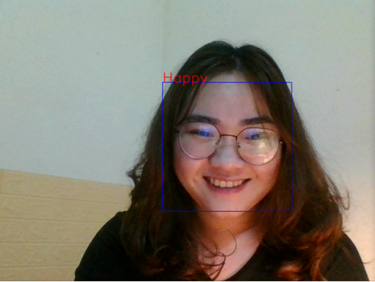
KẾT QUẢ THỰC NGHIỆM
Thực nghiệm với khuôn mặt sinh viên trong thời gian thực
Ảnh
Nhãn dự đoán | Bình thường | Ngạc nhiên | Vui vẻ

Slide 18
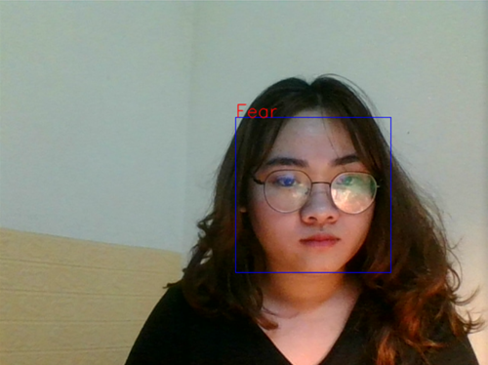
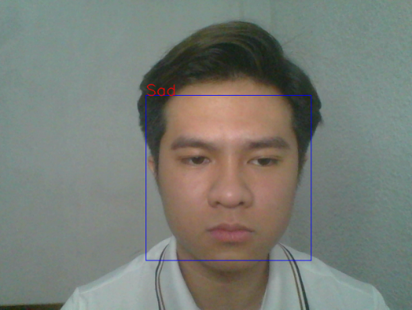
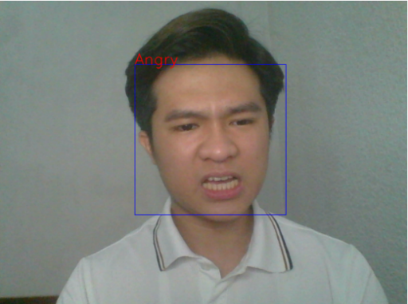
KẾT QUẢ THỰC NGHIỆM
Thực nghiệm với khuôn mặt sinh viên trong thời gian thực
Ảnh
Nhãn dự đoán | Sợ hãi | Buồn | Tức giận

Slide 19
KẾT QUẢ THỰC NGHIỆM
Thực nghiệm thực tế tại một số lớp học trực tuyến Khoa công nghệ thông tin Trường ĐHSP Hà Nội:
Tên môn | SL sinh viên | Số khuôn mặt phát hiện được | Số khuôn mặt được gán nhãn | Tỷ lệ nhận diện | Thời gian trung bình (ms)
Một số vấn đề xã hội của CNTT | 48 | 27 | 27 | 56,2% | 1817.491
Phần mềm nhúng và di động | 47 | 15 | 15 | 32% | 1413.18
Phát triển phần mềm cho thiết bị di động K69 | 28 | 17 | 17 | 60,7% | 1332.91

Slide 20
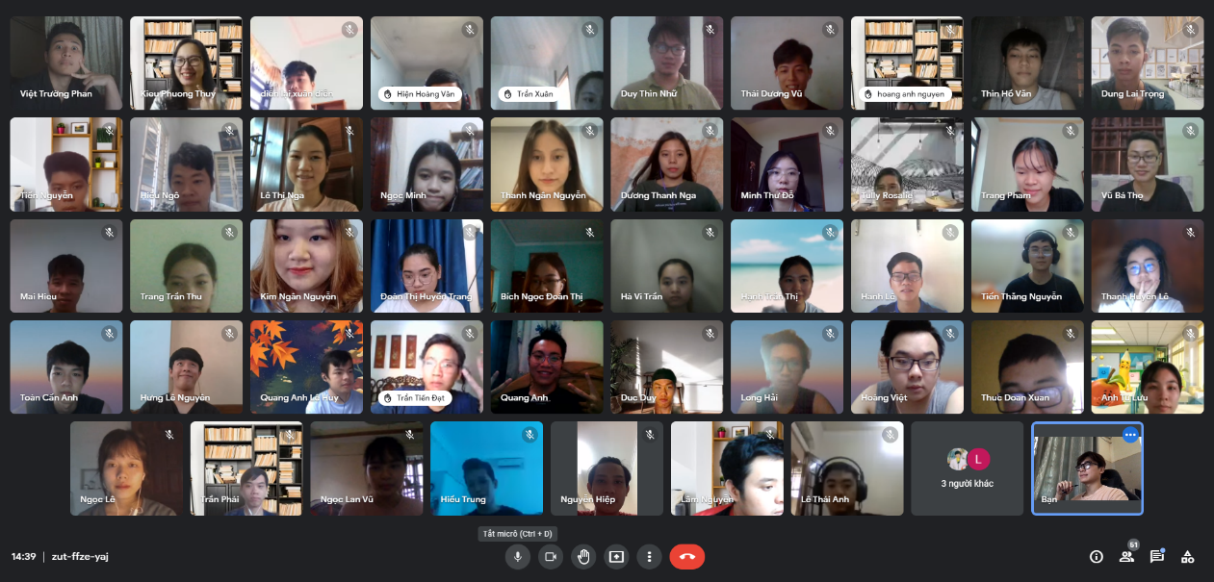
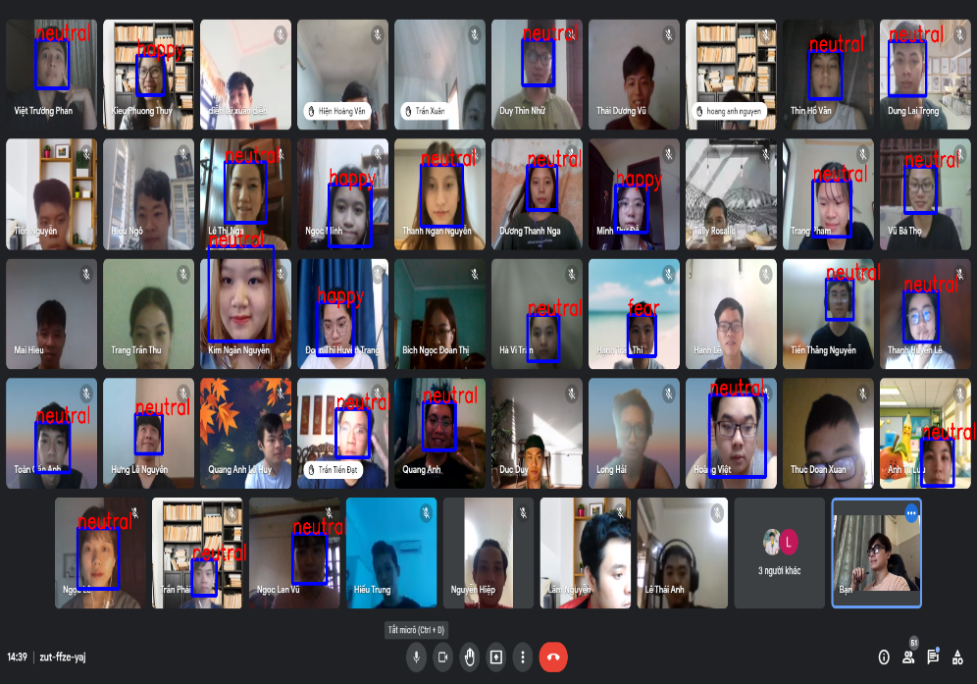
KẾT QUẢ THỰC NGHIỆM
Hình ảnh ví dụ lớp học “Một số vấn đề xã hội của CNTT”:
Hình ảnh đầu vào lớp học trực tuyến
Hình ảnh lớp học trực tuyến sau khi chạy thử nghiệm

Slide 21
KẾT QUẢ THỰC NGHIỆM
Kết quả thu được từ lớp học “Một số vấn đề xã hội của CNN”

Slide 22
KẾT LUẬN VÀ HƯỚNG PHÁT TRIỂN
Đề xuất một lược đồ hỗ trợ nhận dạng cảm xúc người học trong lớp học trực tuyến một cách tự động.
Ứng dung mô hình phát hiện mặt người dựa trên đặc trưng Haar và mạng tích chập CNN trong việc nhận dạng cảm xúc.
Các kết quả thu được với độ chính xác trên 90% với các bộ dữ liệu kiểm thử. Phát hiện một cách hiệu quả 59 trong tổng số 123 sinh viên tham gia 3 lớp học thực tế.
Số lượng khuôn mặt phát hiện trong ảnh lớp học còn hạn chế do điều kiện ánh sáng, góc chụp, …
Nâng cấp khả năng phát hiện khuôn mặt trong điều kiện hạn chế.
Phát triển mô hình tốt hơn, tối ưu các thuật toán xử lý ảnh.

Slide 23
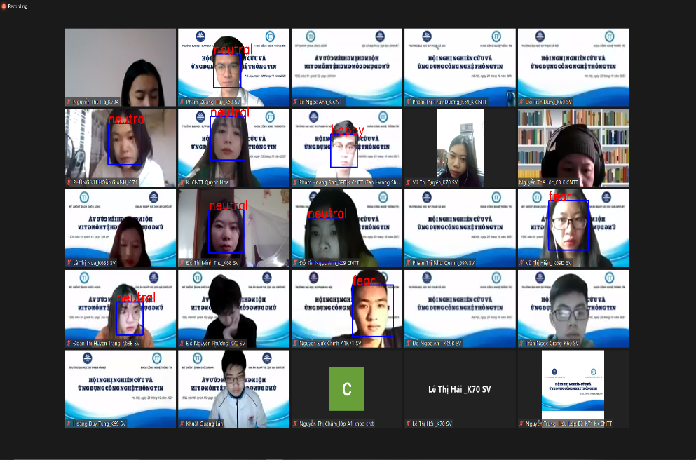
KẾT LUẬN VÀ HƯỚNG PHÁT TRIỂN

Slide 24
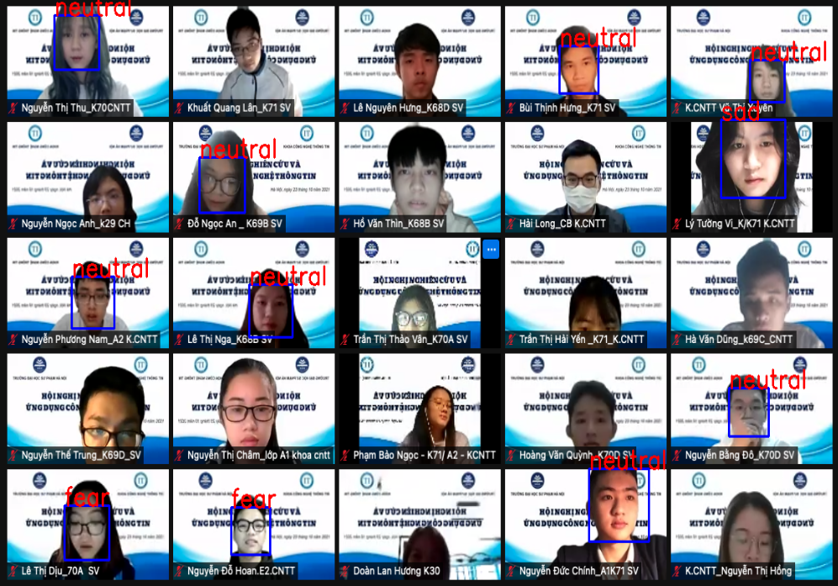
KẾT LUẬN VÀ HƯỚNG PHÁT TRIỂN

Slide 25
TRÂN TRỌNG CẢM ƠN THẦY CÔ VÀ CÁC BẠN
Câu hỏi và thảo luận

